Slide 1
PLAN
01
02
03
04
INTRODUCTION
Présentation du projet robotique
GESTION DU PROJET
Objectifs Stratégiques dans les meilleures conditions
Répartition des tâches
REALISATION DU PROJET
Calcul et dimensionnement & Choix des composants
Communication Raspberry & Arduino
Partie Programmation
PAMIs
Solutions non abouties
Compétences acquises
Résultat finale : Test avec stratégie B
CONCLUSION et résultat finale
1

Slide 2
01
INTRODUCTION
PROJET ROBOTIQUE COUPE DE FRANCE
2

Slide 3
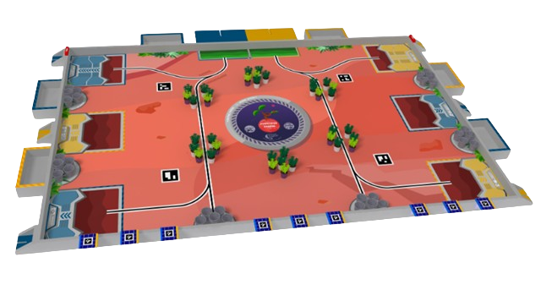
Présentation du projet robotique
Objectif principal du robot :
Transporter les plantes vers les zones de culture adaptées.
Orienter les panneaux solaires dans le bons sens.
PAMIs :
Toucher les plantes à la fin de la partie.
Homologation des robots :
Statique.
Dynamique.
3

Slide 4
02
GESTION DU PROJET
PROJET ROBOTIQUE COUPE DE FRANCE
4

Slide 5
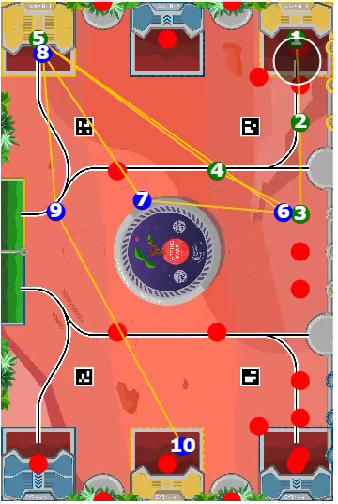
Objectifs Stratégiques dans les meilleures conditions
 | Stratégie A | Stratégie B | Stratégie C
Nombre de panneaux | 20 pts | 20 pts | 0 pt
Nombre de plantes | 12 pts | 24 pts | 0 pt
Zone de recharge | 10 pts | 10 pts | 10 pts
Total de points | 42pts | 54 pts | 10 pts
Stratégie obtenue
5

Slide 6
Répartition des tâches
➔ Les sous groupes
 | Mécanique | Programmation | Electronique
Noms | Mohamed et Zied | Hanane, Souhaila et Lyes | Mahamadou Djidiack Sadio
Objectifs | Créer une base roulante Imaginer un système de pince Optimiser l’emplacement de chaque élément du robot | La configuration de la carte Raspberry PI Etablir une communication entre l’Arduino et le Raspberry PI | Avoir un déplacement stable PAMIs Traduire la stratégie en code
6

Slide 7
03
REALISATION DU PROJET
PROJET ROBOTIQUE COUPE DE FRANCE
7

Slide 8
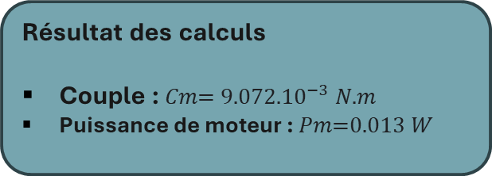
Calculs et Dimensionnement
Grandeurs :
Masse de robot : 5Kg (Règlement)
Vitesse désiré : 0.12 𝑚/s (2 aller retour)
Rayon de la roue : 42mm
Distance à parcourir : 12m
Bilan du travail des forces:
Poids : 𝑊 = −𝑚 . 𝑔 . sin(Ø) . 𝑑
Réaction du support au niveau des roues: 𝑊 = 𝐹. 𝑑
Force moteur : 𝑊 = 0
Résultat des calculs
Couple : 𝐶𝑚= 9.07${2.10}^{−3}$ 𝑁.𝑚
Puissance de moteur : 𝑃𝑚=0.013 𝑊
8

Slide 9
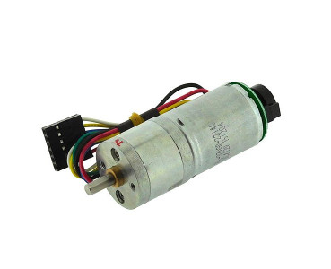
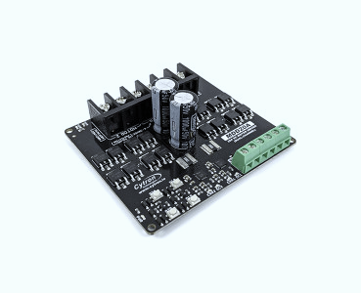
Choix des composants
Images | Produit | Code article | Caractéristiques | Avantages
 | Motoréducteur + encodeur 4844 | 36214 (GOTRONIC) | Alimentation: 12 Vcc Couple de blocage : 8,5 kg.cm Vitesse de rotation à vide: jusqu’à 290 t/min Réduction: 34:1 Poids: 101 g | L’encodeur permet une gestion plus facile des moteurs avec Arduino
 | Commande moteur CC | 38324 (GOTRONIC) | Alimentation: 5 à 30 Vcc Courant de sortie : 2 x 20 A maxi Piloté depuis Arduino ou Raspberry | digitale : pour le sens de rotation PWM : pour la vitesse
9

Slide 10
Architecture du robot
10

Slide 11
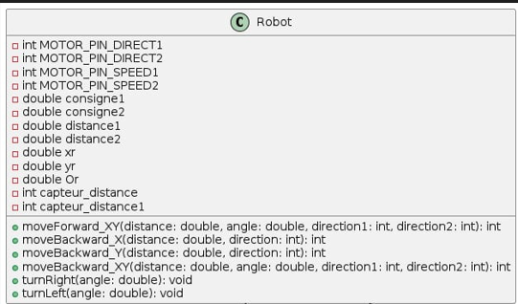
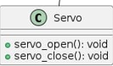
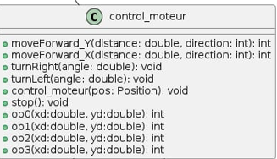
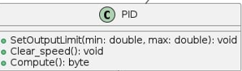
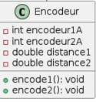
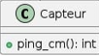
Partie programmation
Architecture logicielle :
11

Slide 12
Intérêts de PID
On a testé le robot sur un parcours de 2,5 m en ligne droite
Mesure de la déviation de robot par rapport au point d’arrivé prévu
Sans PID | Avec PID
3 | 13
77 | 12
0 | 12
18 | 13
7 | 13
Ecart type = 28,65 | Ecart type = 0,48
 | Stratégie A Moyen | Stratégie B Difficile | Stratégie C Facile
Essai 1 | 39 pts | 45 pts | 10 pts
Essai 2 | 37 pts | 42 pts | 10 pts
Essai 3 | 31 pts | 42 pts | 10 pts
Essai 4 | 34 pts | 39 pts | 10 pts
Essai 5 | 34 pts | 42 pts | 10 pts
Moyenne | 35 pts | 45 pts | 10 pts
12
Notes:
Su tu vas mette tous ca o peut le faire dans un autre slide

Slide 13
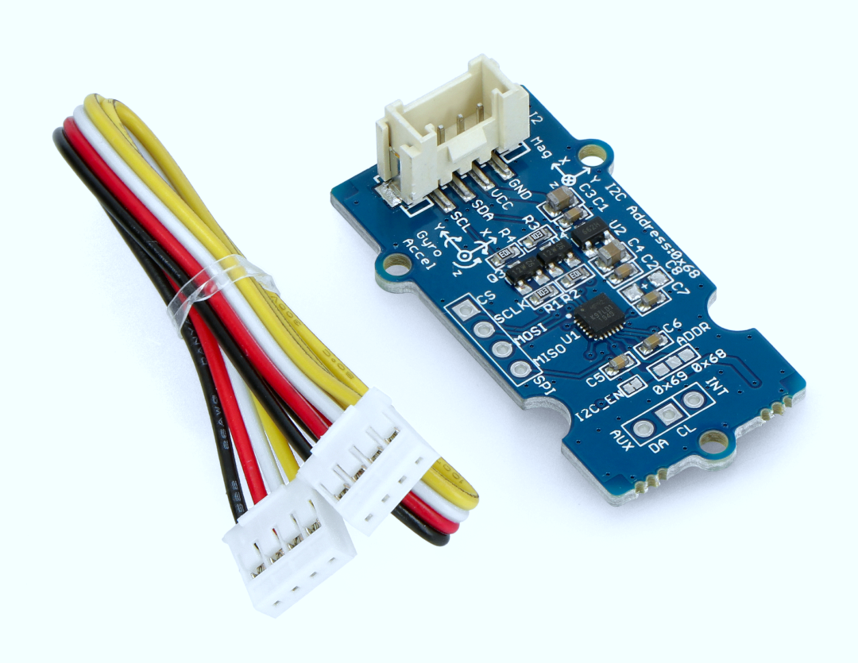
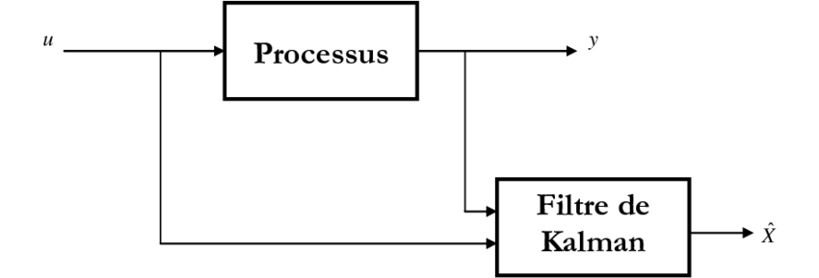
Challenges dans l'Implémentation de l'IMU 9DOF :
Implémentation d'un IMU 9DOF nécessitant un filtre de Kalman pour des mesures précises
Non réalisée par manque de temps
13

Slide 14
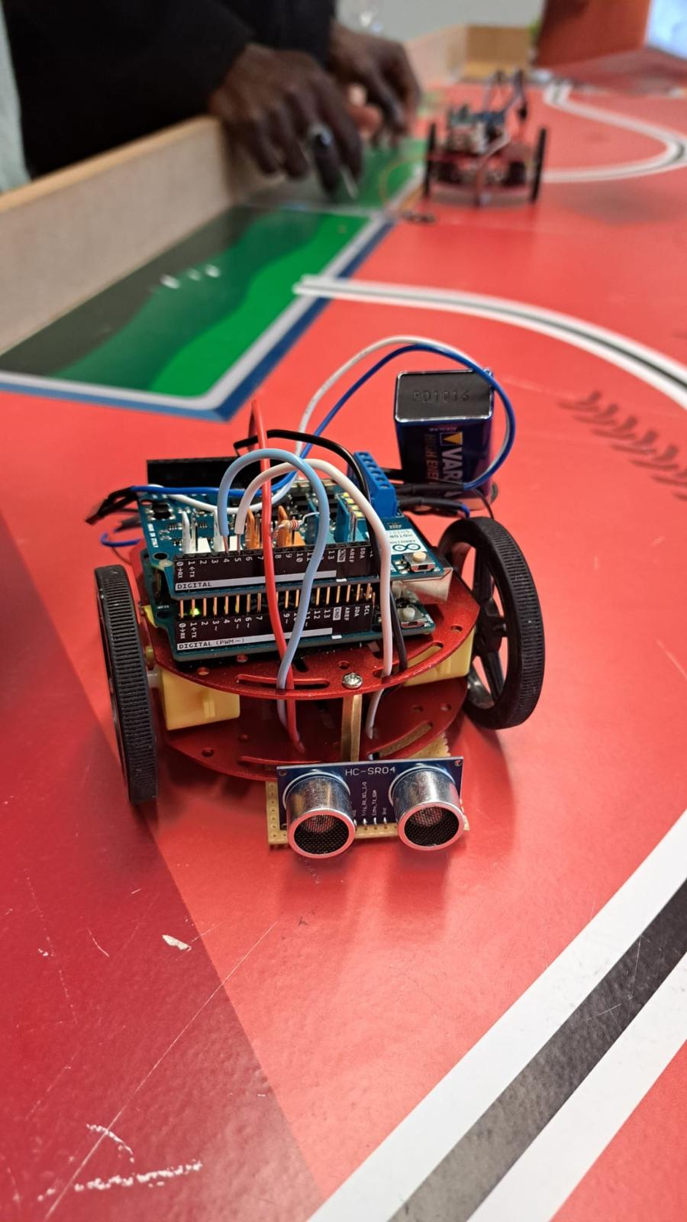
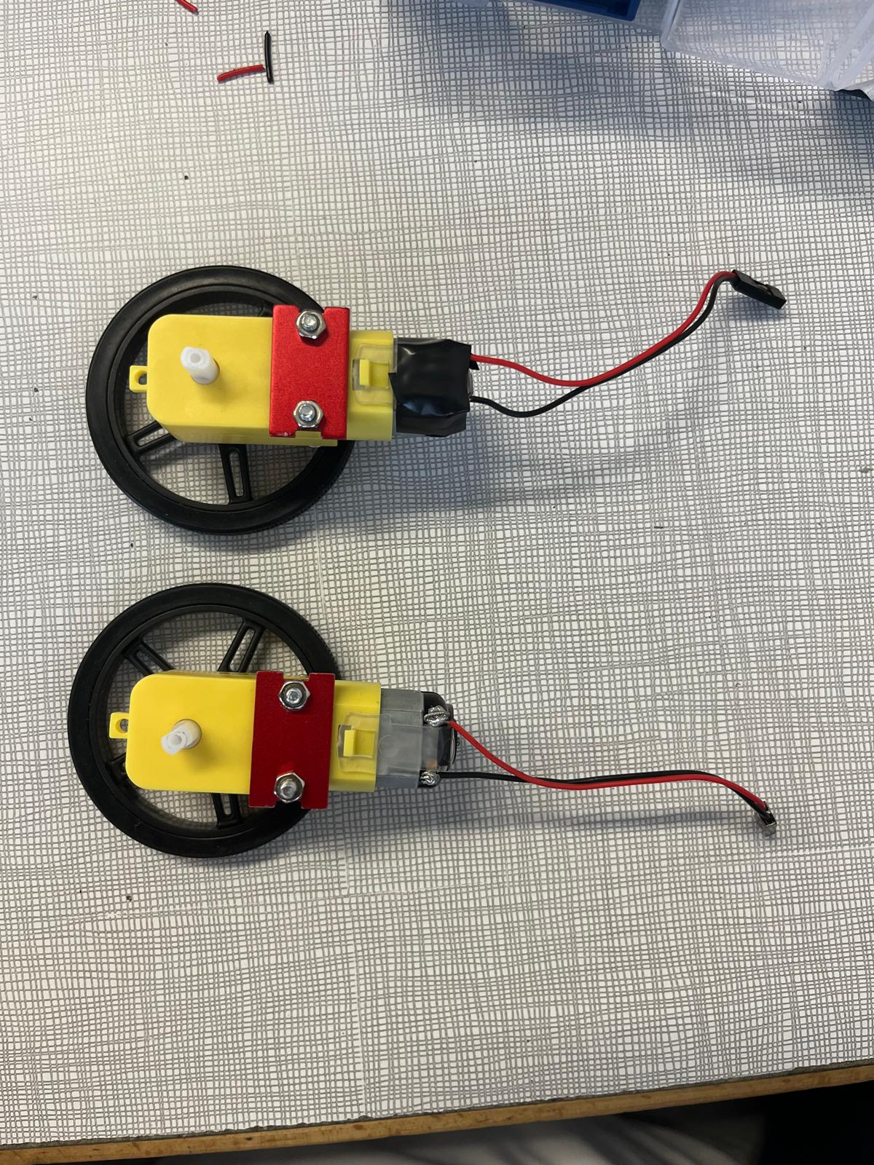
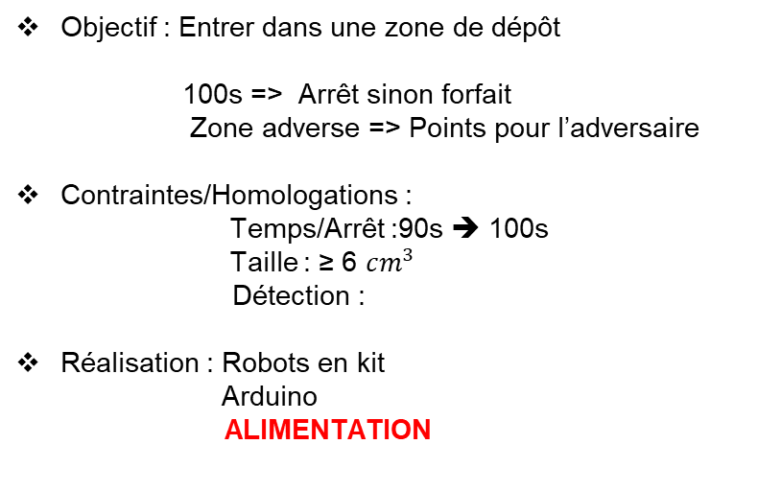
PAMIs
Objectif : Entrer dans une zone de dépôt
100s => Arrêt sinon forfait
Zone adverse => Points pour l’adversaire
Contraintes/Homologations :
Temps/Arrêt :90s ➔ 100s
Taille : ≥ 6 $cm^{3}$
Détection :
Réalisation : Robots en kit
Arduino
ALIMENTATION
14

Slide 15
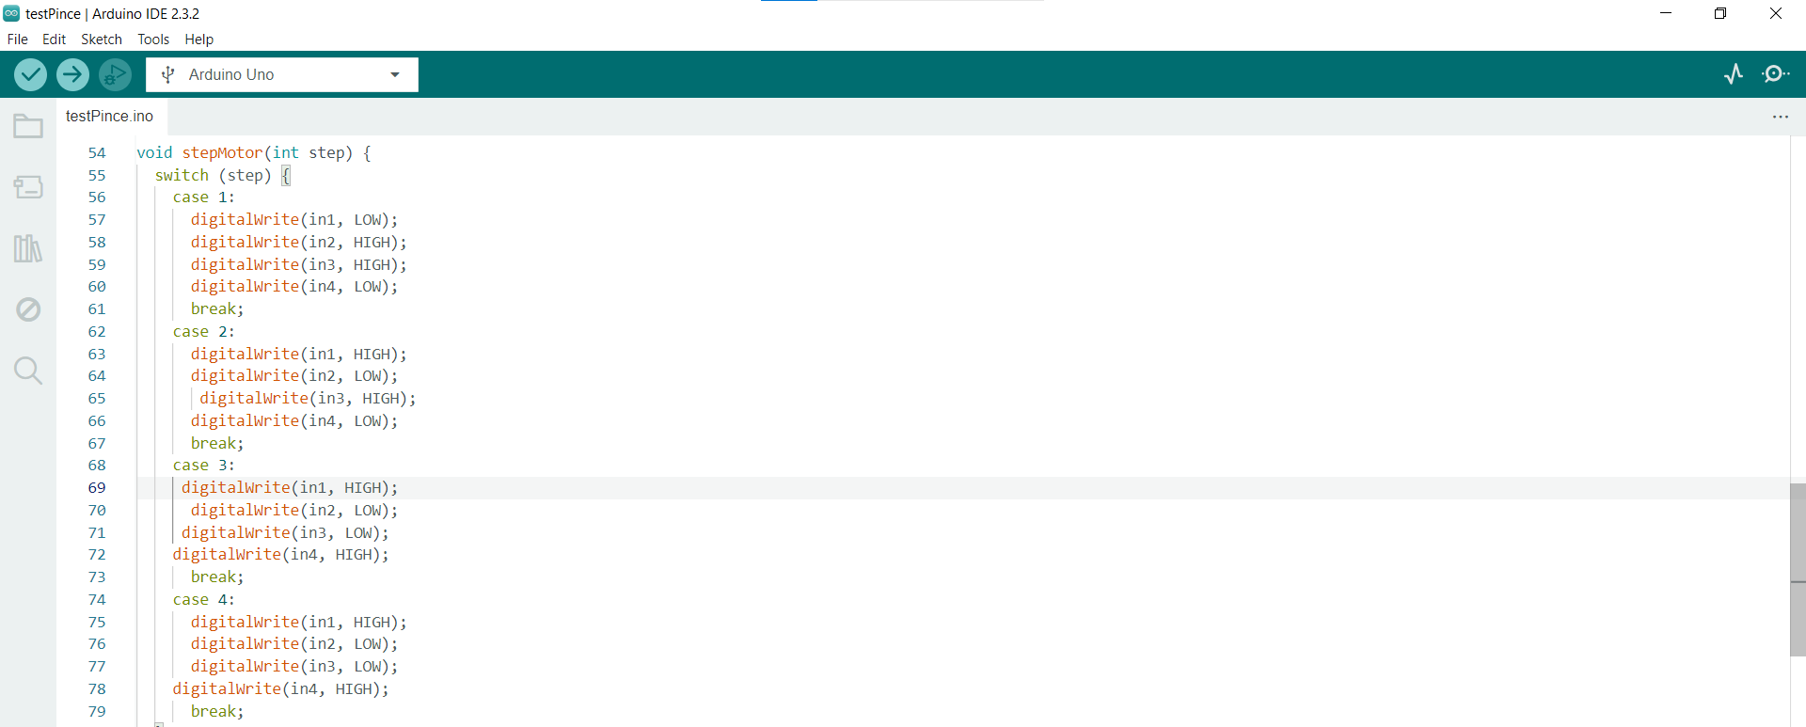
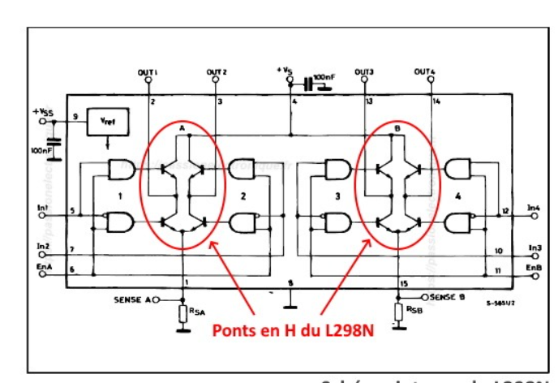
Programmation du Système de pince
Pont à H
Séquençage d’un tour du moteur
15

Slide 16
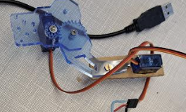
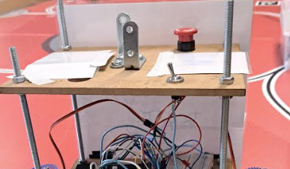
Utilisation de 4 Servo moteurs :
16

Slide 17
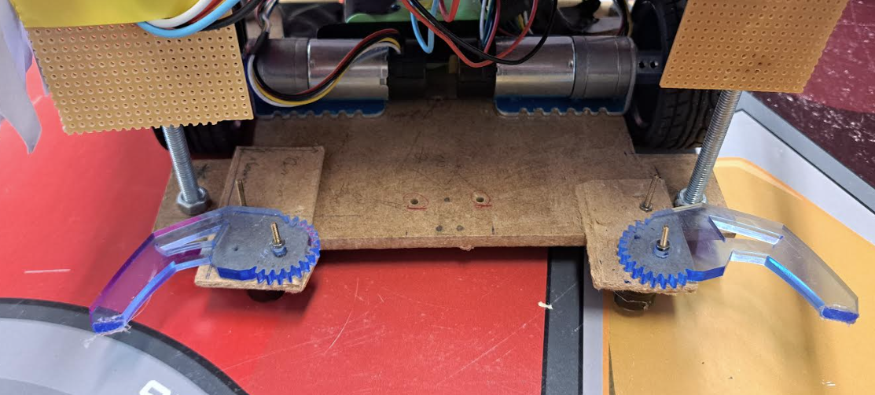
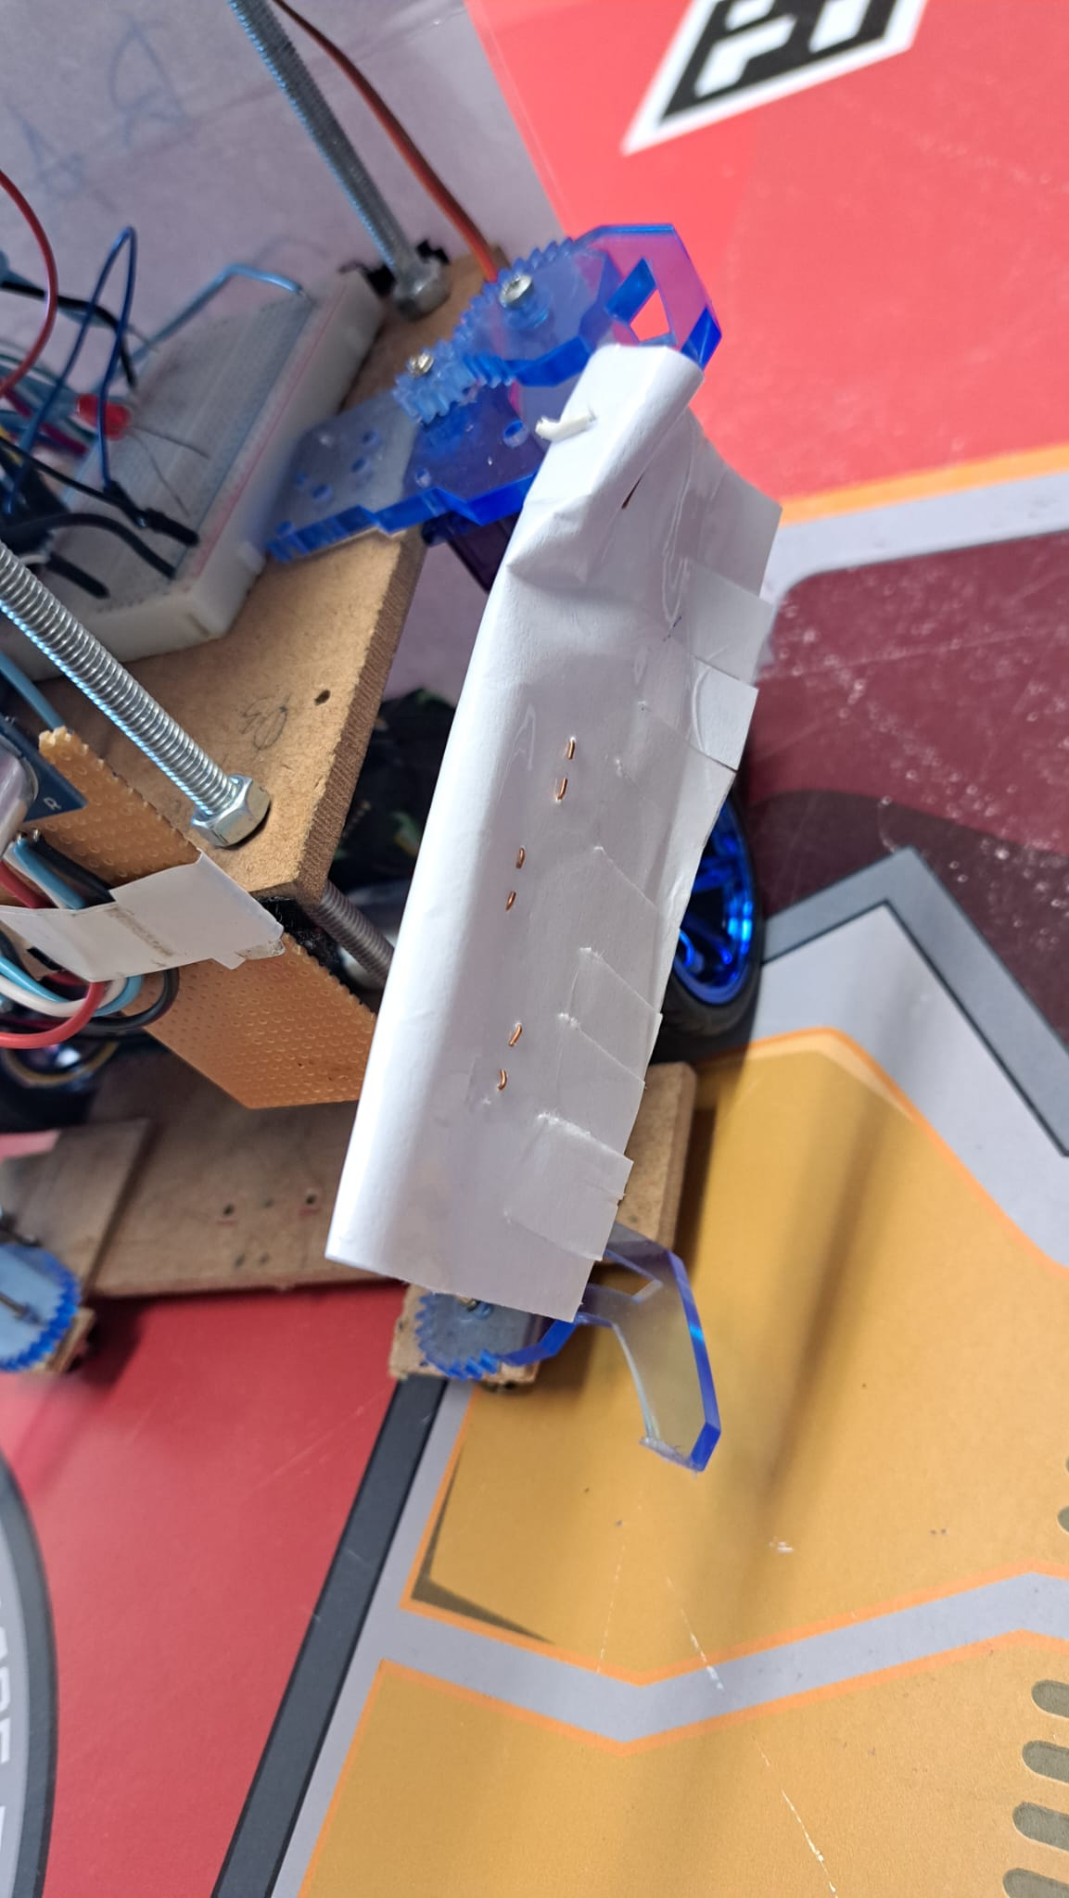
Système avec des Pinces non motorisées:
17

Slide 18
04
Conclusion et résultat finale
Communication claire
Meilleure adaptation
Meilleure analyse des causes d'erreurs commises
Un apprentissage continu
PROJET ROBOTIQUE COUPE DE FRANCE
18

Slide 19
MERCI POUR VOTRE ATTENTION
19

